Slide 1



Meilenstein.Mittwoch
ESRS G1: Unternehmensführung
cyclos future GmbH
29. Januar 2025

Slide 2

über cyclos future
Kurze Unternehmensvorstellung

Slide 3
Unsere Leistungen
Roadmap
Im Rahmen von einem Impuls-Workshop sensibilisieren wir über politisch-gesellschaftliche Entwicklungen und Anforderungen. Anhand dessen definieren wir einen Soll-Zustand, den wir mit den vorhandenen Nachhaltigkeitsleistungen im Unternehmen (Ist-Zustand) abgleichen. Mithilfe von bewährten Werkzeugen und Analysen (z.B. Stakeholder- und Wettbewerberanalyse) erarbeiten wir gemeinsam eine Roadmap mit Empfehlungen für den strategischen Umgang mit ESG-Themen für die nächsten 1 bis 5 Jahre.
Analyse
Der Nachhaltigkeitsprozess startet mit der Analyse. Sei es die doppelte Wesentlichkeit nach CSRD/ESRS (oder anderen Rahmenwerken) als Grundlage für Nachhaltigkeitsstrategie und Berichterstattung, die Analyse von ESG- oder menschenrechtlichen Risiken: Mit eigens entwickelten Tools und Methoden, wie IroSpot, erarbeiten wir gemeinsam einen unternehmensgerechten und möglichst konformen Ansatz, um gängige Regulierungen und Standards einzuhalten. Dabei befähigen wir Sie dazu, Wissen und Expertise zu bündeln und auf eine neue Ebene zu heben.
Strategie
Im Rahmen von Strategie-Workshops mit Fach- und Führungskräften unterstützen wir die (Weiter-) Entwicklung Ihrer Nachhaltigkeitsstrategie oder deren Integration in die Unternehmensstrategie. In einem moderierten Prozess formulieren Sie strategische und messbare Ziele, definieren Kennzahlen und Maßnahmen und bestimmen Verantwortlichkeiten für den weiteren Prozess. Um die Expertise im Raum zu aktivieren, nutzen wir interaktive und partizipative Methoden und ziehen anerkannte Rahmenwerke wie die SDGs heran.
Dialog
Wir unterstützen Sie bei der Definition Ihrer wichtigsten Stakeholder je nach Fragestellung. Neben der Entwicklung einer Stakeholder-Strategie unterstützen wir Sie bei der Konzeption und Durchführung von Dialogformaten mit internen und externen Parteien: Von der Sensibilisierung der Mitarbeitenden bis hin zur Durchführung von Interviews im Rahmen der Strategieentwicklung sowie rund um die doppelte Wesentlichkeitsanalyse nach CSRD/ESRS.
Management
Wir helfen Ihnen im Umgang mit Themen wie Lieferanten-Management, der dauerhaften Einbindung von Stakeholdern oder der Begleitung des eigenen Nachhaltigkeitsprozesses. Dazu gehören das inhaltliche Sparring, das regelmäßige Briefing zu wichtigen Entwicklungen, die methodische Anleitung sowie die Unterstützung bei der Etablierung von Strukturen und Prozessen sowie die Auswahl von Software-Lösungen. Für wichtige Themen wie EU-Taxonomie und Klimaschutz haben wir feste Partner, die mit unserem Team eng zusammenarbeiten.
Bericht
Wir unterstützen Sie bei der Festlegung der richtigen Berichtsform und helfen Ihnen bei der Wahl von Standards. Dabei stehen wir Ihnen als Expert*innen bei der Anwendung freiwilliger Berichtsstandards (GRI und DNK) sowie gesetzlicher Berichtspflichten wie CSRD/ESRS zur Seite. Auf Basis der doppelten Wesentlichkeitsanalyse führen wir eine Gap-Analyse durch. Wir helfen Ihnen die Lücken zu füllen sowie die notwendigen Daten zu definieren, zu sammeln und zu erfassen. Auf Wunsch ziehen wir unser Netzwerk heran, um die gesamte Berichtsproduktion (inkl. Konzeption, Redaktion, Layout, Programmierung und Bild) zu bieten.
3

Slide 4

Vision und Mission: Warum wir tun, was wir tun
Wir wollen an der Schaffung einer Welt mitwirken, in der Unternehmen einen netto positiven Beitrag zu Markt, Mensch und Umwelt in Einklang mit den 17 globalen Nachhaltigkeitszielen leisten.
In einer freien Gesellschaft müssen alle Verantwortung übernehmen. Auch Unternehmen.
Denn viele der komplexen gesellschaftlichen Herausforderungen unserer Zeit lassen sich nur mit dem Beitrag von Unternehmen lösen.
Unternehmen sind Teil der Lösung!
Deshalb bewegen und befähigen wir Unternehmen, ihre Verantwortung für das Kerngeschäft und für die Gesellschaft zu übernehmen.
4

Slide 5
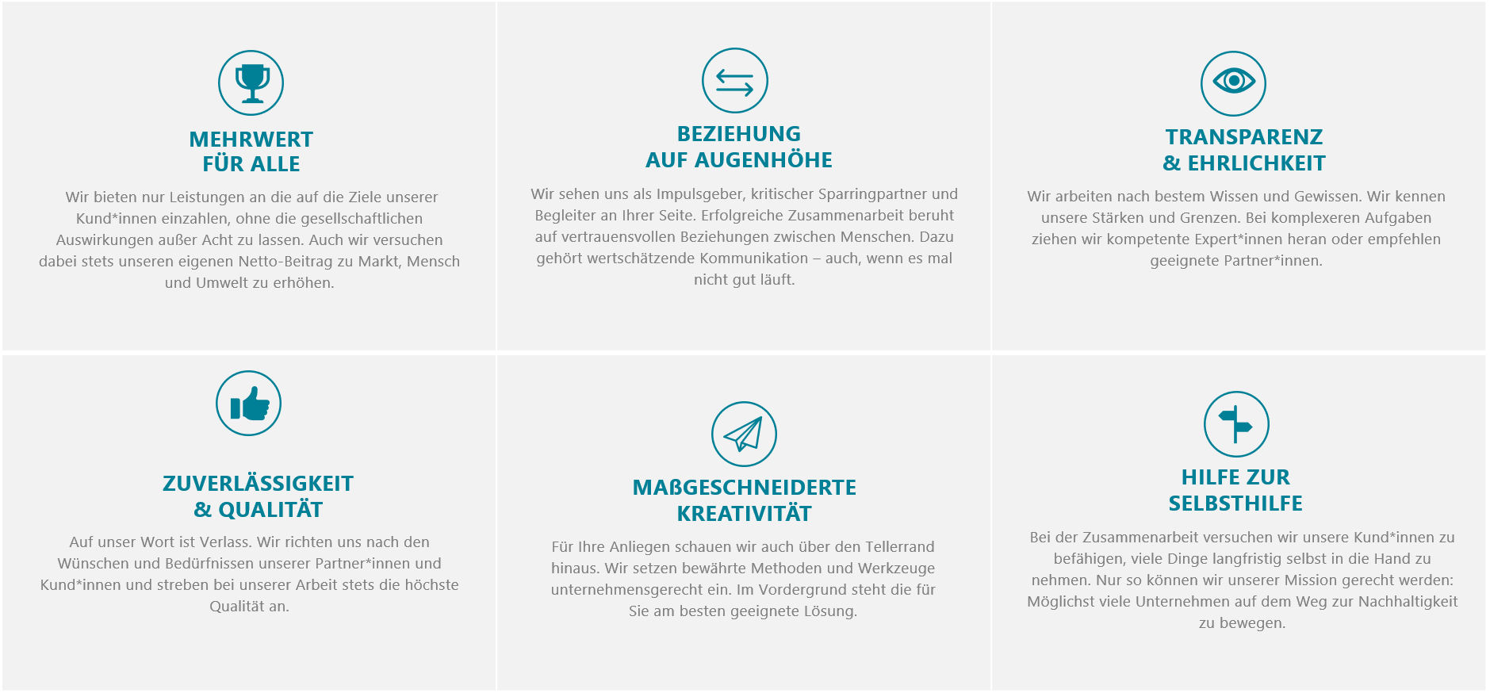
Unsere Grundsätze: Wie wir arbeiten
5

Slide 6








































Mit wem wir zusammenarbeiten (Auswahl)
Wir arbeiten mit Organisationen aus allen Sektoren zusammen,
um Nachhaltigkeit in Unternehmen und in der Gesellschaft voranzutreiben.
6
Notes:
Echterhoff
Ihk Pfalz
Ihk Akademie OWL
Studentenwerk
Pölking
Graepel
Umma
Remmers
Budic
Boer Group
CSR Kompetenzzentrum
Bundesdruckerei
Burger King Deutschland
NBW Verlag
Weka Akademie
Kämmerer
Partner und Netzwerke
Nowwork
Cyclos
Neues Logo BVE

Slide 7

G1: Unternehmensführung
Worum geht es?

Slide 8

ESRS: Branchenübergreifende Standards
Branchenübergreifende Standards
Generelle Standards
Umwelt
Soziales
Unternehmensführung
ESRS 1
Allgemeine
Anforderungen
ESRS E1
Klimawandel
ESRS S1
Arbeitskräfte des Unternehmens
ESRS G1
Unternehmensführung
ESRS 2
Allgemeine
Angaben
ESRS E2
Umweltverschmutzung
ESRS S2
Arbeitskräfte in der Wertschöpfungskette
ESRS E3
Wasser- &
Meeresressourcen
ESRS S3
Betroffene Gemeinschaften
ESRS E4
Biologische Vielfalt & Ökosysteme
ESRS S4
Verbraucher und Endnutzer
ESRS E5
Ressourcennutzung & Kreislaufwirtschaft
EFRAG 2022
8

Slide 9

Worum geht es?
Konkret geht es um
Strategie und Ansatz, Prozesse und Verfahren sowie Leistungen bzgl. Unternehmensführung
  Innenwirkung: Unternehmensethik und –kultur
  Außenwirkung: Lieferantenmanagement
  Globale Wirkung: politische Einflussnahme
Bezugnahme zu
Hinweisgeberrichtlinie
Übereinkommen der Vereinten Nationen gegen Korruption
9

Slide 10
Nachhaltigkeitsaspekte in ESRS G1
Thema
Unterthemen
Unter-Unterthemen
Unternehmensführung
Unternehmenskultur
Schutz von Hinweisgebern (Whistleblowers)
Tierschutz
Politisches Engagement & Lobbytätigkeiten
Management der Beziehungen zu Lieferanten, inkl. Zahlungspraktiken
Korruption und Bestechung
Vermeidung und Aufdeckung, inkl. Schulung
Vorkommnisse
10

Slide 11
G1: Unternehmensführung
Was muss berichtet werden?

Slide 12
Angabepflichten in ESRS G1
Angabepflicht | Bezeichnung
Angabepflicht im Zusammenhang mit ESRS 2 GOV-1 | Die Rolle der Verwaltungs-, Leitungs- und Aufsichtsorgane
Angabepflicht im Zusammenhang mit ESRS 2 IRO-1 | Beschreibung der Verfahren zur Ermittlung und Bewertung der wesentlichen Auswirkungen, Risiken und Chancen
G1-1 | Unternehmenskultur und Konzepte für die Unternehmensführung
G1-2 | Management der Beziehungen zu Lieferanten
G1-3 | Verhinderung und Aufdeckung von Korruption und Bestechung
G1-4 | Korruptions- oder Bestechungsfälle
G1-5 | Politische Einflussnahme und Lobbytätigkeiten
G1-6 | Zahlungspraktiken
12

Slide 13
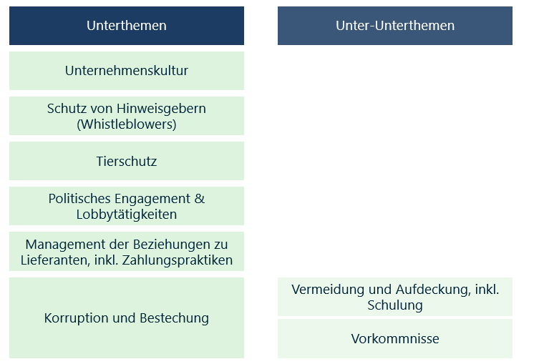
Angabepflichten in ESRS G1
Angabepflicht | Bezeichnung
G1-1 | Unternehmenskultur und Konzepte für die Unternehmensführung
G1-2 | Management der Beziehungen zu Lieferanten
G1-3 | Verhinderung und Aufdeckung von Korruption und Bestechung
G1-4 | Korruptions- oder Bestechungsfälle
G1-5 | Politische Einflussnahme und Lobbytätigkeiten
G1-6 | Zahlungspraktiken
13

Slide 14
Konzepte für Unternehmensführung und –kultur (G1-1)
Ziel: Verständnis für den Ansatz des Unternehmens in Bezug auf Unternehmenskultur schaffen
Was muss berichtet werden?
Mechanismen zur Ermittlung, Berichterstattung und Untersuchung von Bedenken hinsichtlich
  rechtswidriger Verhaltensweisen
  Verhaltensweisen, die im Widerspruch zum Verhaltenskodex oder ähnlichen internen Regeln stehen
Ob Konzept mit dem Übereinkommen der UN gegen Korruption in Einklang steht
Ob und wie Hinweisgeber geschützt werden
Untersuchung von Meldungen und Vorfällen
Welche Funktion(en) am stärksten von Korruption und Bestechung gefährdet sind
Konzept für unternehmensinterne Schulungen zur Unternehmensführung
Ggf. Konzepte bzgl. Tierschutz
14

Slide 15
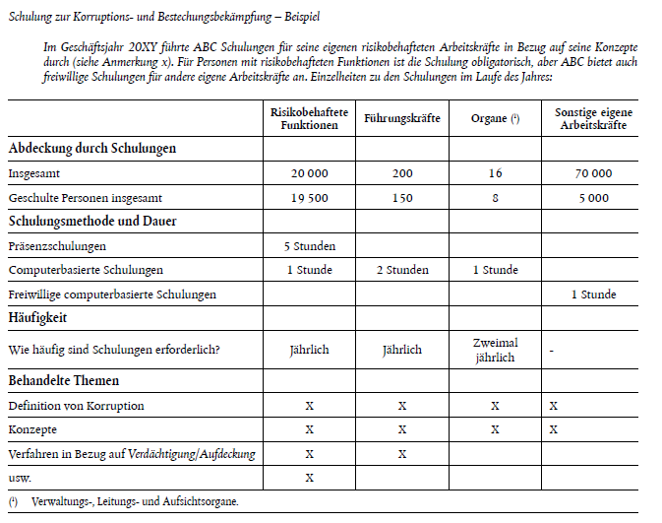
Korruption und Bestechung (G1-3 und G1-4)
Ziel: Transparenz bzgl. der
Verfahren zur Verhinderung, Aufdeckung und Bekämpfung von Korruptions- bzw. Bestechungsvorwürfen und
bestätigten Fälle und die damit verbundenen Ergebnisse schaffen
Verhinderung und Aufdeckung (G1-3)
Was muss berichtet werden?
Verfahren zur Verhinderung, Aufdeckung und Bekämpfung von Vorwürfen oder Vorfällen in Bezug auf Korruption oder Bestechung
Kommunikation der Konzepte für relevante Personen(kreise)
Angebotene (verpflichtende) Schulungen
  Art, Umfang und Tiefe
  Anteil der risikobehafteten Funktionen
  Inwiefern Verwaltungs-, Leitungs- und Aufsichtsorgane geschult werden
Fälle (G1-4)
Was muss berichtet werden?
Gesamtzahl und Art bestätigter Fälle
Zahl bestätigter Fälle, in denen eigene Arbeitskräfte entlassen oder diszipliniert wurden
Zahl bestätigter Fälle, bei denen Verträge mit Geschäftspartnern beendet oder nicht verlängert wurden
Einzelheiten zu öffentlichen Gerichtsverfahren, inkl. Ergebnisse dieser Verfahren
15

Slide 16
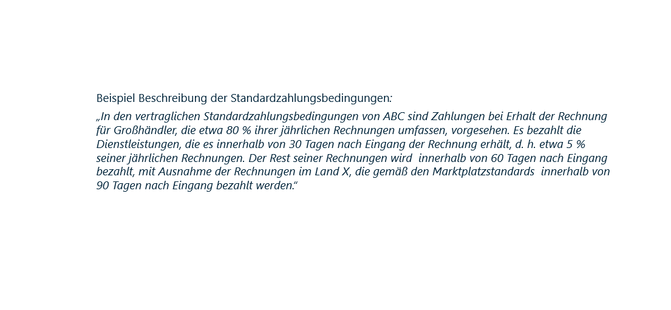
Lieferantenmanagement, inkl. Zahlungspraktiken (G1-2, G1-6)
Lieferantenmanagement (G1-2)
Ziel:
Verständnis über Handhabung des Beschaffungsverfahrens und eines fairen Verhaltens ggü. Lieferanten schaffen
Was muss berichtet werden?
Ansatz in Bezug auf die Lieferantenbeziehungen, inkl.
  Risiken im Zusammenhang mit der Lieferkette und
  Auswirkungen auf Nachhaltigkeitsaspekte
Ob und wie soziale und ökologische Kriterien bei Lieferantenauswahl berücksichtigt werden
Konzept zur Verhinderung von Zahlungsverzug, insbesondere an KMU
Zahlungspraktiken (G1-6)
Ziel
Einblicke in die vertraglichen Zahlungsbedingungen und Leistung in Bezug auf Zahlungen geben, insbesondere für KMU
Was muss berichtet werden?
Durchschnittlich benötige Zeit (in Tagen) zur Rechnungsbegleichung
Beschreibung der Standardzahlungsbedingungen in Tagen
Prozentsatz der Zahlungen, bei denen Standardbedingungen angewandt werden
Zahl der anhängigen Gerichtsverfahren wegen Zahlungsverzugs
16

Slide 17
Lieferantenmanagement, inkl. Zahlungspraktiken (G1-2, G1-6)
Beispiel Beschreibung der Standardzahlungsbedingungen:
„In den vertraglichen Standardzahlungsbedingungen von ABC sind Zahlungen bei Erhalt der Rechnung für Großhändler, die etwa 80 % ihrer jährlichen Rechnungen umfassen, vorgesehen. Es bezahlt die Dienstleistungen, die es innerhalb von 30 Tagen nach Eingang der Rechnung erhält, d. h. etwa 5 % seiner jährlichen Rechnungen. Der Rest seiner Rechnungen wird innerhalb von 60 Tagen nach Eingang bezahlt, mit Ausnahme der Rechnungen im Land X, die gemäß den Marktplatzstandards innerhalb von 90 Tagen nach Eingang bezahlt werden.“
17

Slide 18
Politische Einflussnahme und Lobbytätigkeiten (G1-5)
Ziel: Transparenz bzgl.
der Tätigkeiten und Verpflichtungen hinsichtlich politischer Einflussnahme und Zuwendungen sowie
Arten und Zwecke von Lobbytätigkeiten schaffen
Was muss berichtet werden?
Wer (Vertreter in den Verwaltungs-, Leitungs- und Aufsichtsorganen) für die Beaufsichtigung dieser Tätigkeiten zuständig ist
Bei Eintragung in Transparenzregister:
  Namen des Registers und
  Identifikationsnummer
Zuwendungen/Sachleistungen
Monetären Gesamtwert der (direkt/indirekt) getätigten finanziellen Zuwendungen und Sachleistungen
Art des Empfängers/Begünstigten
Lobbytätigkeiten
die wichtigsten Themen, die Gegenstand der Lobbytätigkeit sind
die wichtigsten Standpunkte des Unternehmens zu diesen Themen
18

Slide 19
Disclaimer
Diese Präsentation ist Eigentum der cyclos future GmbH. Wenn nicht durch anderweitige Quellen gekennzeichnet, gehören alle in dieser Präsentation enthaltenen Bilder, Schaubilder und Informationen der cyclos future GmbH.
Sämtliche Inhalte - auch auszugsweise - dürfen nicht ohne die Genehmigung der cyclos future GmbH vervielfältigt, weitergegeben oder veröffentlicht werden.
© 2022 by cyclos future GmbH.
Kontakt
cyclos future GmbH
Tel.: 0541 770 8015
Mail: event@cyclos-future.com
19

Slide 20


Hin zu einer Welt,
in der Unternehmen
einen netto positiven Beitrag
zu Markt, Mensch und Umwelt leisten.
Westerbreite 7
49084 Osnabrück
0541 7708015
event@cyclos-future.com

Slide 21
Unterstützung
Wie kann cyclos future helfen?

Slide 22

IroSpot - Ein Tool für die doppelte Wesentlichkeitsanalyse nach CSRD
Meilenstein.Mittwoch I ESRS S3: Betroffene Gemeinschaften | 13. November 2024 | cyclos future
22
Notes:
eine Balance zwischen Konformität und Pragmatismus anstrebt.

Slide 23
Abgrenzung zu anderen ESRS
Umwelt
Soziales
ESRS E1
Klimawandel
Energieverbrauch & THG-Emissionen
ESRS S1
Eigene
Belegschaft
ESRS E2
Umweltverschmutzung
Verschmutzung von Luft, Wasser, Boden
ESRS S2
Arbeitskräfte in der Wertschöpfungskette
ESRS E3
Wasser- &
Meeresressourcen
Verbrauch und Nutzung
ESRS S3
Betroffene Gemeinschaften
Auswirkungen durch Veränderungen von Biodiversität & Ökosystemen
ESRS E4
Biologische Vielfalt & Ökosysteme
Faktoren für Wandel von Biodiversität & Ökosystemen
ESRS S4
Verbraucher und Endnutzer
ESRS E5
Ressourcennutzung & Kreislaufwirtschaft
Einsatz erneuerbarer Ressourcen &
Abfallvermeidung
23
Notes:
Die wichtigsten direkten Faktoren für den Wandel der biologischen Vielfalt und der Ökosysteme sind Klimawandel, Umweltverschmutzung, Landnutzungsänderungen, Änderungen der Süßwasser- und Meeresnutzung, die direkte Ausbeutung von Organismen und invasive gebietsfremde Arten. Mit Ausnahme des Klimawandels (ESRS E1) und der Umweltverschmutzung (ESRS E2) werden diese Faktoren von diesem Standard erfasst.
Zu E5: einschließlich der durch Abfälle verursachten Umweltverschmutzung

Slide 24



Anwendungsbereich der Berichtspflicht nach CSRD
E
Mittelbare Lieferanten
Eigener Geschäftsbereich
Indirekte
Kunden
S
3
7
1
5
2
4
6
Rohstoffe
Unmittelbare Lieferanten
Direkte
Kunden
Entsorgung /
Kreislauf
G
24

Slide 25




Management-Ansatz zu den wesentlichen Themen
Strategien
Inhalte und Ziele
Geltungsbereich
Verantwortung und Umsetzung
Maßnahmen
Ergriffene und geplante Maßnahmen
Erwartete Ergebnisse
Umfang und Zeithorizonte
Parameter
Bewertung der Leistung und Wirksamkeit
Methoden, Annahmen und Grenzen
Klare namentliche Kennzeichnung
Ziele
Fortschrittsbewertung und Etappenziele
Basisjahr, Zielniveau, Geltungsbereich
Grundlegende Methoden und Annahmen
EFRAG 2022
25
Notes:
Maßnahmen zur Verhinderung, Minderung oder Behebung der (tats./pot.) Auswirkungen
Maßnahmen zum Umgang mit Risiken und Chancen

Slide 26
Management-Ansatz zu ESRS E1: Klimaschutz
Strategien
Übergangsplan
THG-Emissionen
Physische und Übergangsrisiken
Maßnahmen
Energieeffizienz & erneuerbare Energien
Elektrifizierung & Brennstoffwechsel
Produktänderung
Parameter
Energieverbrauch und –mix
THG-Emissionen
Ziele
Emissionsreduktionsziele
Energieeffizienzziele
EFRAG 2022
26
Notes:
Strategie:
Das Unternehmen gibt an, inwieweit die folgenden Bereiche in seinen Strategien Berücksichtigung finden:
a) Klimaschutz,
b) Anpassung an den Klimawandel,
c) Energieeffizienz,
d) Einsatz erneuerbarer Energien und
e) Sonstige
Maßnahmen = Minderungsmaßnahmen = Dekarbonisierungshebel
Maßnahmen zur Verhinderung, Minderung oder Behebung der (tats./pot.) Auswirkungen
Maßnahmen zum Umgang mit Risiken und Chancen

Slide 27
Umsetzungshilfen durch andere Rahmenwerke
ISO 50001: Energiemanagementsystem
  Kontrolle und Optimierung des Energieverbrauchs
  Verbesserung der Energieeffizienz
  Etablierung von Energiemanagementsystemen
ISO 14001: Umweltmanagementsystem
  Umweltauswirkungen proaktiv zu managen und kontinuierlich zu verbessern. Dies kann durch Verringerung von Abfällen, effizienter Nutzung von Ressourcen, Reduzierung von Umweltverschmutzung und so weiter erreicht werden.
Insgesamt zielen ESRS E1, ISO 50001 und ISO 14001 darauf ab, die Nachhaltigkeit und Resilienz von Organisationen zu verbessern, wobei jeder die Aufmerksamkeit auf unterschiedliche, aber komplementäre Bereiche lenkt. Durch die Betonung eines Managementansatzes für die Implementierung von Veränderungen ermöglicht ESRS E1 eine effektive Verknüpfung mit ISO 50001 und ISO 14001 und somit eine umfassende und integrierte Nachhaltigkeitsstrategie.
27
Notes:
https://www.din.de/resource/blob/965864/64bba271026fa93beaa4b99abe9733af/normungslandkarte-nachhaltigkeitsberichterstattung-data.pdf

Slide 28
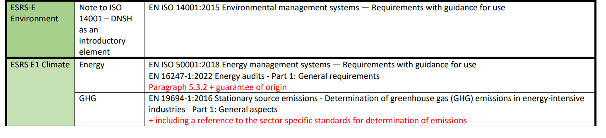
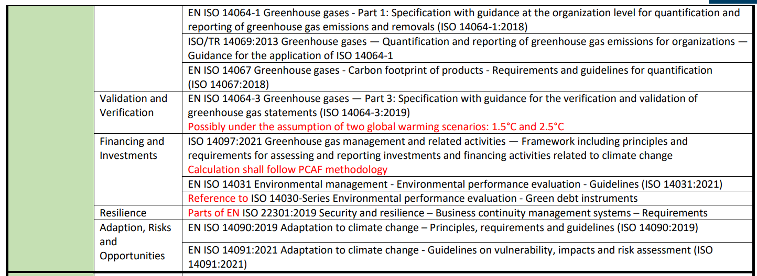
Managementansatz mit Hilfe der ISO-Normen ableiten
28
Notes:
https://www.din.de/resource/blob/965864/64bba271026fa93beaa4b99abe9733af/normungslandkarte-nachhaltigkeitsberichterstattung-data.pdf

Slide 29
Aktuelle Einbettung der EU-Taxonomie in den ESRS
ESRS E1-3: Maßnahmen und Mittel im Zusammenhang mit den Klimastrategien fordert
Verweis zum Jahresabschluss
in Artikel 8 der Taxonomie-Verordnung (EU) 2020/852 geforderten wesentlichen Leistungsindikatoren
in der delegierten Verordnung (EU) 2021/2178 der Kommission vorgeschriebenen Investitionsplan
Leistungsindikatoren:
Anteil der Umsatzerlöse, der mit Produkten/Dienstleistungen erzielt wird, die mit taxonomiekonformen Wirtschaftstätigkeiten aufgenommen werden
Anteil der Investitionsausgaben (CapEx) im Zusammenhang mit Vermögensgegenständen oder Prozessen, die mit taxonomiekonformen Wirtschaftstätigkeiten verbunden sind
Anteil der Betriebskosten (OpEx) im Zusammenhang mit Vermögensgegenständen oder Prozessen, die mit taxonomiekonformen Wirtschaftstätigkeiten verbunden sind
29

Slide 30
Klimabedingte Gefahren
Klimaresilienz
„Die Fähigkeit eines Unternehmens, sich an den Klimawandel und an Entwicklungen oder Unsicherheiten im Zusammenhang mit dem Klimawandel anzupassen. Klimaresilienz umfasst die Fähigkeit, klimabezogene Risiken zu bewältigen und klimabezogene Chancen zu nutzen, einschließlich der Fähigkeit, auf Übergangsrisiken und physische Risiken zu reagieren und sich daran anzupassen. Die Klimaresilienz eines Unternehmens umfasst sowohl seine strategische Resilienz als auch seine Betriebsstabilität gegenüber klimabezogenen Veränderungen, Entwicklungen oder Unsicherheiten im Zusammenhang mit dem Klimawandel.“
Dieser Standard umfasst Angabepflichten in Bezug auf klimabedingte Gefahren, die zu physischen Klimarisiken für das Unternehmen führen können, sowie die Anpassungslösungen zur Verringerung dieser Risiken. Darüber hinaus deckt er Übergangsrisiken ab, die sich aus der erforderlichen Anpassung an klimabedingte Gefahren ergeben.
Klimabedingte physische Risiken
„Risiken aufgrund des Klimawandels, bei denen es sich um ereignisbedingte (akut) oder längerfristige (chronische) Verschiebungen von Klimamustern handeln kann.“
  Akute physische Risiken: Gefahren, die sich z.B. aus Wetterereignissen ergeben
  Chronische physische Risiken: Gefahren, die sich aus längerfristige Klimaveränderungen ergeben, z.B. Temperaturänderungen, Anstieg der Meeresspiegel,
Klimabedingte Übergangsrisiken: Gefahren, die durch den Übergangs zu einer CO2-armen, klimaresilienten Wirtschaft entstehen

Slide 31
Auslassung kompletter Standards
Gültig für Unternehmen mit < 750 Beschäftigten in den ersten beiden Berichtsjahre
Branchenübergreifende Standards
Generelle Standards
Umwelt
Soziales
Unternehmensführung
ESRS 1
Allgemeine Anforderungen
ESRS E1
Klimawandel
ESRS S1
Arbeitskräfte des Unternehmens
ESRS G1
Unternehmenspolitik
ESRS 2
Allgemeine Angaben
ESRS E2
Umweltverschmutzung
ESRS S2
Arbeitskräfte in der Wertschöpfungskette
ESRS E3
Wasser- & Meeres-ressourcen
ESRS S3
Betroffene Gemeinschaften
ESRS E4
Biologische Vielfalt & Ökosysteme
ESRS S4
Verbraucher und Endnutzer
ESRS E5
Ressourcennutzung & Kreislaufwirtschaft
31
Notes:
Sust. Matters:
Zu jeden ESG-Thema sind in ESRS 1 Sub-topiccs und sub-sub-topics vorgegeben. Diese Liste ersetzt NICHT die WES-Analyse. Liste der Nachhaltigkeitsaspelkte MUSS aber bei WES-Prüfung berücksichtigt werden.
Liste = Hilfsmittel zur Unterstützung der Beurteilung, aber Ugn müssen eigenen spezifischen Umständen berücksichtigen
Zu WSK:
3 Jahre Zeit, um alle Infos über WSK einzuholen/zu berichten
Vor- und nachgelagert
Direkt und indirekt verbunden
entsprechend dem Ergebnis von WES-Analyse und Due Diligence Prüfung

Slide 32
Auslassung einzelner Angaben
Standard | Angabepflicht | Auslassung | Gültig für | Einführung nach
Umwelt | ESRS 2 SBM-3 sowie ESRS E1 bis E5 | (qualitativ) Informationen zu erwarteten finanziellen Auswirkungen Ausnahme: E2-6: Informationen zu den Betriebs- und Investitionsausgaben, die im Berichtszeitraum in Verbindung mit größeren Vorfällen und Einlagen getätigt wurden | Alle | 1 bzw. 3 Jahren
 | ESRS E1-6 | Scope-3-Emissionen | Unternehmenmit < 750 Beschäftigten | 1. Jahr
Arbeitskräfte des Unternehmens | ESRS S1-7 | Merkmale der nicht angestellten Arbeitskräfte in der eigenen Belegschaft des Unternehmens | Alle | 1. Jahr
 | ESRS S1-8 | Tarifvertragliche Abdeckung und sozialer Dialog in nicht EWR-Länder | Alle | 1. Jahr
 | ESRS S1-11 | Sozialschutz | Alle | 1. Jahr
 | ESRS S1-12 | Beschäftigte mit Behinderungen | Alle | 1. Jahr
 | ESRS S1-13 | Schulungen und Kompetenzentwicklungen | Alle | 1. Jahr
 | ESRS S1-14 | Gesundheitsschutz und Sicherheit für nicht angestellte Beschäftigte | Alle | 1. Jahr
 | ESRS S1-15 | Vereinbarkeit von Berufs- und Privatleben | Alle | 1. Jahr
32

Slide 33
Zusammenhang mit anderen Vorgaben/Regulierungen
Die Angabepflichten dieses Standards tragen den Anforderungen einschlägiger EU-Rechtsvorschriften und Verordnungen Rechnung
EU-Klimagesetz: Verordnung (EU) 2021/1119 des Europäischen Parlaments und des Rates vom 30. Juni 2021 zur Schaffung des Rahmens für die Verwirklichung der Klimaneutralität und zur Änderung der Verordnungen (EG) Nr. 401/2009 und (EU) 2018/1999 („Europäisches Klimagesetz“) (ABl. L 243 vom 9.7.2021, S. 1).
Verordnung über Referenzwerte für den klimabedingten Wandel: Delegierte Verordnung (EU) 2020/1818 der Kommission vom 17. Juli 2020 zur Ergänzung der Verordnung (EU) 2016/1011 des Europäischen Parlaments und des Rates im Hinblick auf Mindeststandards für EU-Referenzwerte für den klimabedingten Wandel und für Paris-abgestimmte EU-Referenzwerte (ABl. L 406 vom 3.12.2020, S. 17).
Verordnung über nachhaltigkeitsbezogene Angabepflichten im Finanzwesen (SFDR): Verordnung (EU) 2019/2088 des Europäischen Parlaments und des Rates vom 27. November 2019 über nachhaltigkeitsbezogene Offenlegungspflichten im Finanzdienstleistungssektor (ABl. L 317 vom 9.12.2019, S. 1).
EU-Taxonomie: Verordnung (EU) 2020/852 des Europäischen Parlaments und des Rates vom 18. Juni 2020 über die Einrichtung eines Rahmens zur Erleichterung nachhaltiger Investitionen und zur Änderung der Verordnung (EU) 2019/2088 (ABl. L 198 vom 22.6.2020, S. 13).
Angabepflichten der dritten Säule der EBA : Durchführungsverordnung (EU) 2022/2453 der Kommission vom 30. November 2022 zur Änderung der in der Durchführungsverordnung (EU) 2021/637 festgelegten technischen Durchführungsstandards im Hinblick auf die Offenlegung der Umwelt-, Sozial- und Unternehmensführungsrisiken (ABl. L 324 vom 19.12.2022, S. 1).

Slide 34
Übergangsplan für den Klimaschutz
Ziel ist es, ein Verständnis der bisherigen, aktuellen und künftigen Klimaschutzbemühungen des Unternehmens zu vermitteln, um sicherzustellen, dass seine Strategie und sein Geschäftsmodell mit dem Übergang zu einer nachhaltigen Wirtschaft und mit der Begrenzung der Erderwärmung auf 1,5 °C gemäß dem Übereinkommen von Paris und mit dem Ziel, bis 2050 Klimaneutralität zu erreichen, sowie gegebenenfalls mit der Exposition des Unternehmens gegenüber Aktivitäten in den Bereichen Kohle, Öl und Gas vereinbar sind.
Verstehen: wie sollen die Auswirkungen auf den Klimawandel reduziert werden?
Zielformulierung: wie sind Ihre Ziele darauf ausgerichtet, die globale Erwärmung unter 1,5°C zu halten?
Dekabonisierungshebel und Änderung der Produkte und Dienstleistungen: Aggregierte Arten von Klimaschutzmaßnahmen (Energieeffizienz, Elektrifizierung, Brennstoffwechsel, Nutzung erneuerbarer Energien, Produktänderung und Dekarbonisierung der Lieferkette, die zu den spezifischen Maßnahmen des Unternehmens passen.)
Investitionen: Welche Investitionen und Finanzmittel stellen Sie zur Umsetzung des Übergangsplans zur Verfügung? (Erläuterung und Quantifizierung
Eingeschlossene Treibhausgasemissionen: Schätzungen künftiger Treibhausgasemissionen, die voraussichtlich durch die wichtigsten Vermögenswerte oder Produkte eines Unternehmens, die innerhalb ihrer Einsatz- bzw. Lebensdauer verkauft werden, verursacht werden ( qualitative Bewertung )// Bewertung der Emissionen, die in den aktuellen Anlagen und Produkten des Unternehmens "eingeschlossen" sind
Erläutern Sie, wie die Aktivitäten des Unternehmens mit den Klimavorschriften in Einklang stehen. → Bezug zu EU-Taxonomie
Machen Sie Angaben zu wesentlichen Investitionen in fossile Brennstoffe
Geben Sie an, ob das Unternehmen die EU-Klima-Benchmarks einhält
Beschreiben Sie, wie der Klimaplan in die Gesamtstrategie des Unternehmens passt.
Bestätigen Sie, ob die Führungskräfte des Unternehmens den Klimaplan genehmigt haben.
Berichten Sie über die Fortschritte des Unternehmens mit dem Klimaplan
Geben Sie an, ob das Unternehmen noch keinen Klimaplan hat und wann es einen erstellen wird.

Slide 35
Szenarioanalyse
AR 13. Bei der Angabe der nach den Absätzen 19, 20 und 21 und den Abschnitten AR 10 und AR 11 erforderlichen Informationen erläutert das Unternehmen, wie es eine seinen Umständen entsprechende klimabezogene Szenarioanalyse für die Ermittlung und Bewertung von kurz-, mittel- und langfristigen physischen Risiken und Übergangsrisiken und Chancen verwendet hat, einschließlich:
a) welche Szenarien verwendet wurden sowie ihre Quellen und ihre Anpassung an den aktuellen Stand der Wissenschaft,
b) Beschreibungen, Zeithorizonten und Endpunkten, die verwendet wurden, sowie eine Erörterung, warum das Unternehmen der Ansicht ist, dass die plausiblen Risiken und Unsicherheiten durch die Bandbreite der verwendeten Szenarien abdeckt werden,
c) der wichtigsten Triebkräfte, die in jedem Szenario berücksichtigt werden, und warum diese für das Unternehmen relevant sind, z. B. politische Annahmen, makroökonomische Trends, Energieverbrauch und Energiemix sowie technologische Annahmen, und
d) wichtiger Dateneingaben und Einschränkungen der Szenarien, einschließlich ihrer Detailtreue (z. B. ob die Analyse physischer klimabedingter Risiken auf standortspezifischen geografischen Koordinaten oder auf allgemeineren nationalen oder regionalen Daten basiert).

Slide 36
Szenarioanalyse
AR 14. Bei der Durchführung der Szenarioanalyse kann das Unternehmen die folgenden Leitlinien berücksichtigen: das technische Beiheft der TCFD mit dem Titel „The Use of Scenario Analysis in Disclosure of Climate-related Risks and Opportunities“ (Nutzung der Szenarioanalyse bei der Offenlegung klimabedingter Risiken und Chancen) (2017), die Leitlinien der TCFD mit dem Titel „Guidance on Scenario Analysis for Non-Financial Companies“ (Leitlinien zu Szenarioanalysen für Nicht-Finanzunternehmen) (2020), die ISO 14091:2021 „Anpassung an den Klimawandel – Vulnerabilität, Auswirkungen und Risikobewertung“ sonstige anerkannte Industriestandards wie das NGFS (Network for Greening the Financial System) und EU-weite, nationale, regionale und lokale Vorschriften.
AR 15. Das Unternehmen erläutert kurz, inwiefern die verwendeten Klimaszenarien mit den kritischen klimabezogenen Annahmen in den Abschlüssen vereinbar sind.

